Slide 1

Анти-стеганография: технологии, препятствующие скрытию информации
Белорусский государственный технологический университет
Подготовил: студент 4 курса факультета ИТ Костюченко В. Ф.
Руководитель: ст. преп. Ржеутская Н. В.

Slide 2
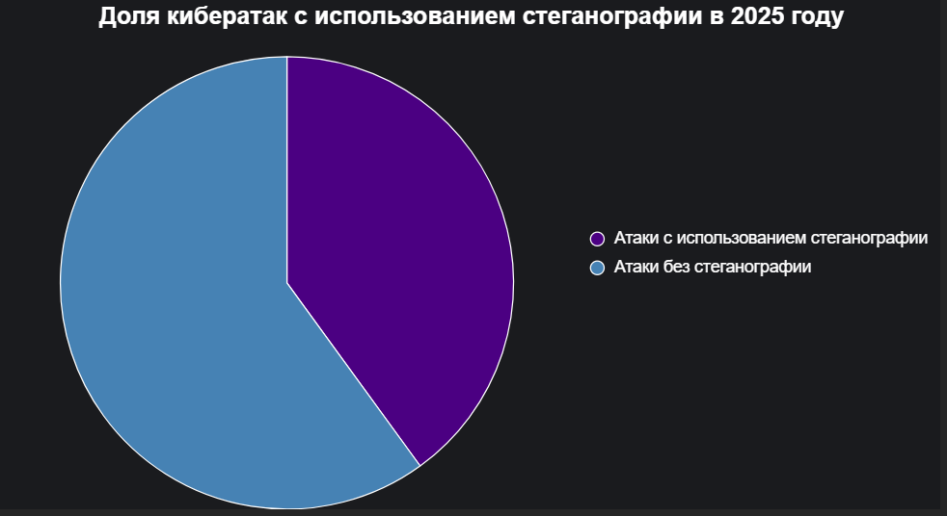
Что такое анти-стеганография?
Анти-стеганография – область кибербезопасности, направленная на обнаружение и нейтрализацию скрытой информации.
Проблема: стеганография скрывает данные в файлах (изображения, аудио, видео), делая их невидимыми.
Актуальность: 40% кибератак в 2025 году используют стеганографию для сокрытия вредоносного кода.
Цель: защита от кибершпионажа, утечек данных и вредоносного ПО.

Slide 3
Как работает стеганография?
Стеганография скрывает данные в файлах, не меняя их внешний вид.
Основные методы:
LSB-замена (младший бит) в изображениях.
Скрытие в аудио (изменение частот).
Встраивание в видео (кадры).
Опасности: шпионаж, распространение malware, обход систем безопасности.

Slide 4
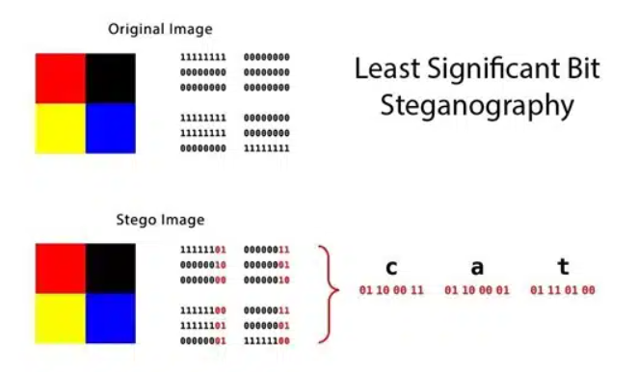
LSB-стеганография

Slide 5
Что делает анти-стеганография?
Цели: обнаружение, извлечение или разрушение скрытых данных.
Основные методы:
- Визуальные атаки (поиск изменений в оттенках).
- Структурные атаки (анализ метаданных).
- Статистические атаки (гистограммы, χ²-тест).
- Машинное обучение (ML) и глубокое обучение (DL).

Slide 6
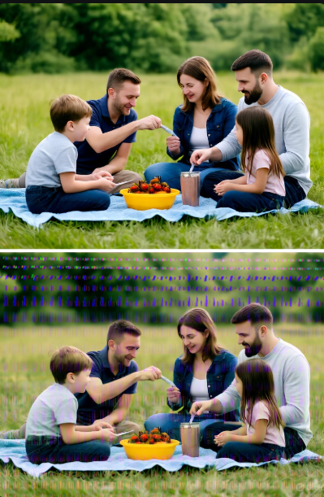
Визуальные атаки
поиск изменений в цветах, текстурах, шумах.
Пример: резкие переходы цветов в фото.
Плюсы: быстро, дёшево. Минусы: субъективность.

Slide 7
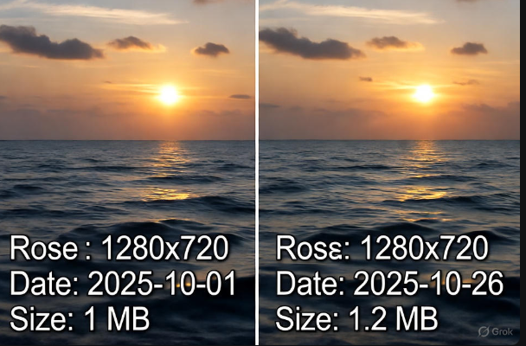
Структурные атаки
анализ формата файла, заголовков, метаданных.
Пример: лишние байты в JPEG.
Плюсы: точность. Минусы: сложность с современными методами.

Slide 8
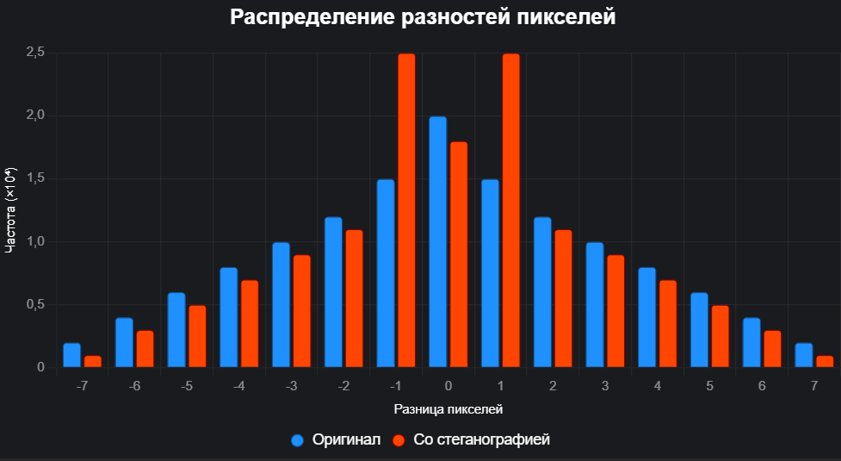
Статистические атаки
анализ гистограмм, χ²-тест, энтропия.
Точность до 90% для простых методов (например, LSB).
Проблема: низкая эффективность против адаптивной стеганографии.

Slide 9
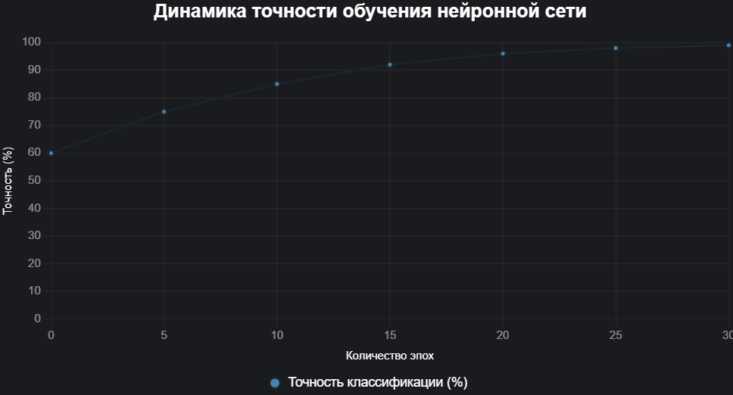
Машинное обучение и глубокое обучение
Нейронные сети (CNN, RNN) анализируют текстуры, частоты.
Точность до 95–99%, но требуются большие данные и вычисления.

Slide 10
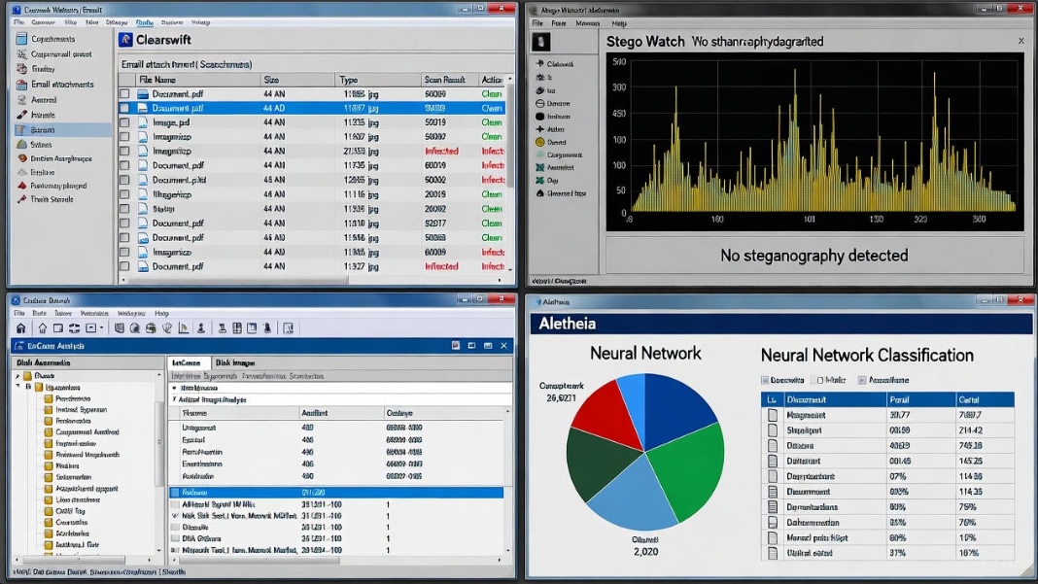
Инструменты для борьбы со стеганографией
Clearswift: удаление скрытых данных из изображений.
Stego Watch: статистический анализ для судебных расследований.
EnCase/ILook: цифровая криминалистика, проверка метаданных.
Aletheia: ML-инструмент для анализа изображений (открытый код).
CDR: разоружение и восстановление содержимого для нейтрализации угроз.

Slide 11
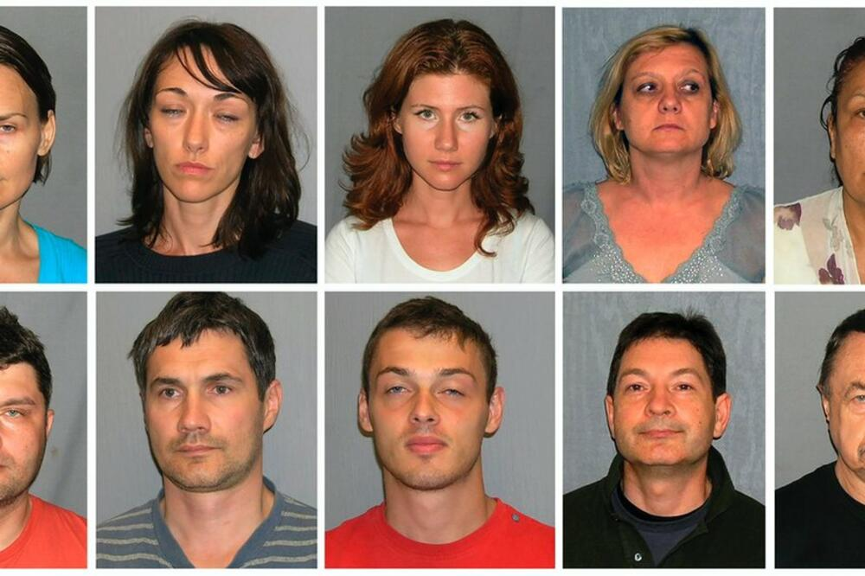
Реальные примеры
Операция «Призрачные истории» (2010): российские шпионы прятали коды в фото на Flickr.

Slide 12
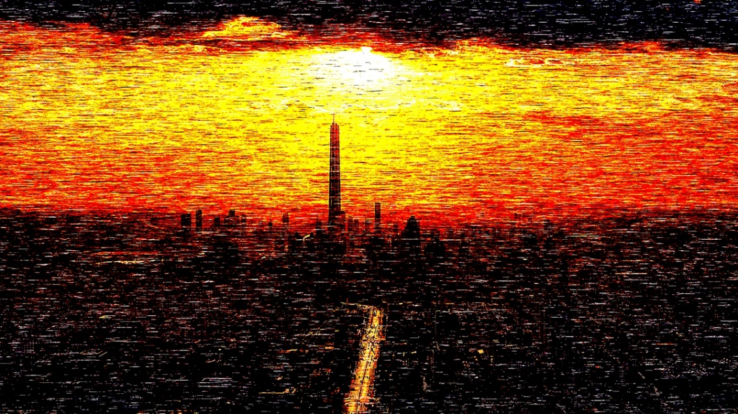
Реальные примеры
Дело Чжэна Сяоцина (2018–2023): кража технологий GE в фото заката.

Slide 13
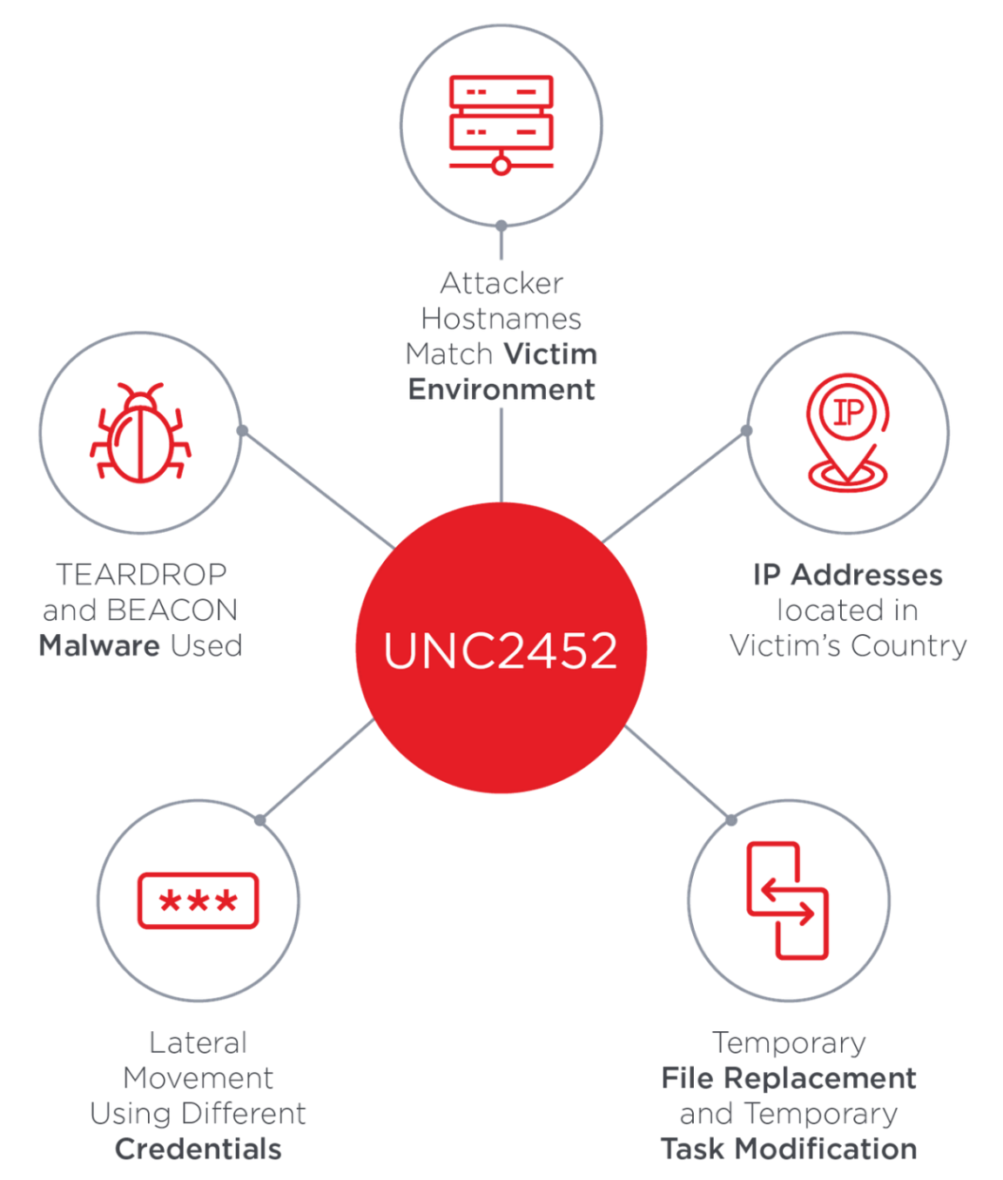
Реальные примеры
SolarWinds (2020): стеганография в трафике и изображениях.

Slide 14
Реальные примеры
2025 год: атаки через WhatsApp и npm-пакеты с вредоносным кодом.
Кампания FileFix:
Внедрение вредоносного кода в файлы формата JPG с использованием скрытых скриптов PowerShell и EXE.
Атака приписана APT28 (Fancy Bear).
Обход традиционных сигнатурных проверок.
Операция BeardShell:
Стеганография в облачных сервисах для скрытия команд управления в изображениях.
Использование для длительного шпионажа и сбора конфиденциальных данных.
Применение глубокого обучения для анализа в реальном времени.
Кампания TAG-144 (Blind Eagle):
Внедрение удаленных доступных троянов (RAT) в изображения через соцсети и email.
Обеспечение полного контроля над заражёнными устройствами.
Применение поведенческого анализа и реверс-инжиниринга для нейтрализации угрозы.
Кампания GodRAT:
Скрытие вредоносного кода в изображениях, выглядящих как графики или рекламные материалы.
Доступ хакеров к торговым платформам и личным данным жертв.
Использование специальных инструментов для анализа бинарных данных.

Slide 15
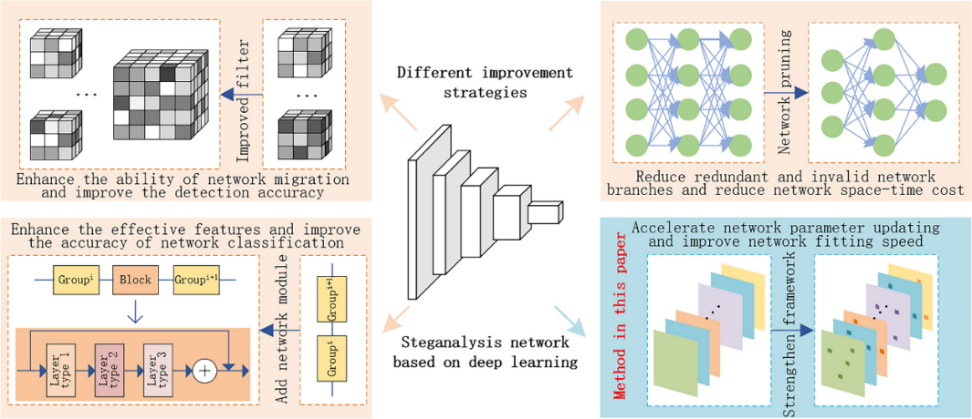
Будущее анти-стеганографии
Генеративные сети создают «невидимую» стеганографию.
Проблемы 2025 года:
Требуются большие вычисления и данные.
Сжатие файлов снижает точность обнаружения.

Slide 16
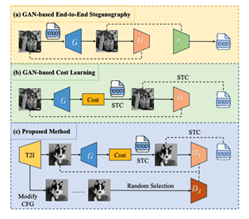
Будущее анти-стеганографии
Перспективы:
Глубокое обучение с точностью до 98% к 2030 году.
Квантовые вычисления для анализа в реальном времени.
Противоборствующее обучение для адаптации к новым угрозам.

Slide 17
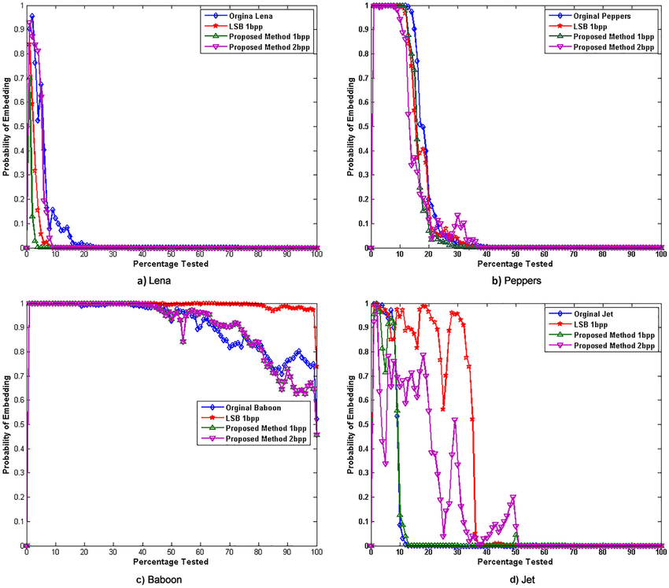
Анти-стеганография – защита цифрового мира
ВЫВОД:
- Анти-стеганография – ключ к борьбе с невидимыми угрозами.
- Эволюция методов: от визуальных атак до ИИ и квантовых технологий.
- Реальные случаи показывают важность стеганализа.
- Призыв: инвестировать в исследования ИИ и адаптивных алгоритмов.

Slide 18
